Slide 1
Использование электронных образовательных ресурсов в начальной школе
Подготовил
учитель начальных классов
МБОУ СОШ №2 г. Лысково
Баринова Елена Викторовна

Slide 2
«Любой человек может стать Ньютоном,
если только яблоко упадет ему на голову.
Но зачем же ждать, пока оно упадет;
уж лучше стать тем, кто тряхнет яблоню.»

Slide 3
Современное общество – информационное
Информатизация образования
Информационно-коммуникационные технологии как средство обучения
Использование ЭОР в учебной и внеклассной работе.

Slide 4
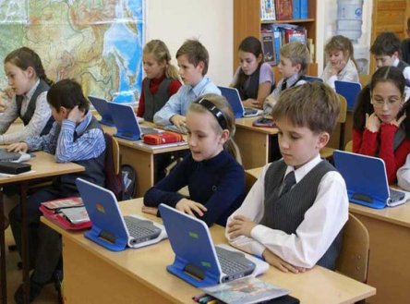
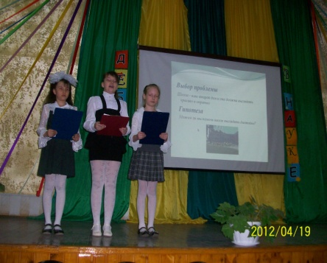
Выпускник начальной школы должен:
активно использовать речевые средства и средства ИКТ для решения коммуникативных и познавательных задач;
вводить текст с помощью клавиатуры;
фиксировать (записывать) в цифровой форме и анализировать изображения, звуки и измеряемые величины;
готовить свое выступление и выступать с аудио-, видео- и графическим сопровождением;
уметь использовать различные способы поиска, сбора, обработки, анализа, организации, передачи и интерпретации информации в соответствии с коммуникативными и познавательными задачами и технологиями учебного предмета.

Slide 5
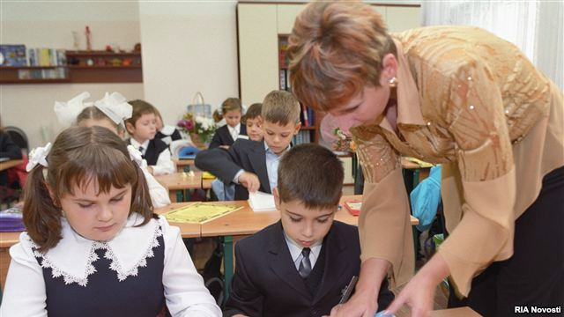
Роль учителя в информационной культуре -
координатор информационного потока.

Slide 6
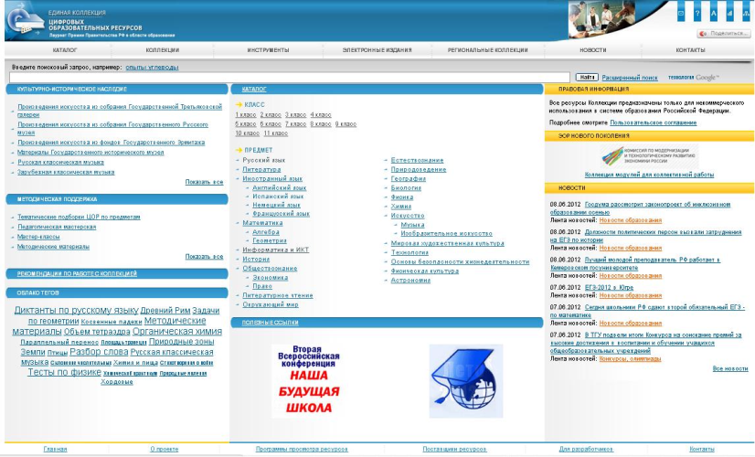
Что такое ЭОР?
Электронными образовательными ресурсами (ЭОР) называют учебные материалы, созданные средствами современных компьютерных технологий. Для их воспроизведения используются электронные устройства.
К ЭОР можно отнести:
видеофильмы и звукозаписи, используемые в учебном процессе.
различные эффективные для образования современные ЭОР, воспроизводимые на компьютере.

Slide 7
ЭОР по типу среды распространения и использования:
интернет-ресурсы (источник графической, текстовой и другой информации),
онлайн-ресурсы (источник информации – интернет, компьютер),
оффлайн-ресурсы (источник информации вне интернета),
ресурсы для «интерактивных досок».

Slide 8
ЭОР по типу их использования в образовательном процессе:
ЭОР
Электронные средства обучения
Информационные ресурсы Интернета
Прикладные программы

Slide 9
Зачем нужно применение ЭОР учителю?
экономия времени на уроке;
глубина погружения в материал;
повышенная мотивация обучения;
возможность одновременного использования аудио-, видео-, мультимедиа- материалов;
привлечение разных видов деятельности: мыслить, спорить, рассуждать.

Slide 10
Что дает ЭОР ученику?
содействует росту успеваемости учащихся по предмету;
позволяет учащимся проявить себя в новой роли;
формирует навыки самостоятельной продуктивной деятельности;
способствует созданию ситуации успеха для каждого ученика;
делает занятия интересными и развивает мотивацию;
учащиеся начинают работать более творчески и становятся уверенными в себе.

Slide 11
Организация учебного процесса на основе ЭОР
организация активных видов познавательной деятельности обучаемых, формирование «открытой» познавательной позиции;
учитель в роли педагога-менеджера и режиссера обучения, готового предложить учащимся необходимый комплект средств обучения;
учебная информация используется как средство организации познавательной деятельности, а не как цель обучения;
обучаемый выступает в качестве субъекта деятельности наряду с педагогом, а его личностное развитие выступает как одна из главных образовательных целей.

Slide 12
Специфика деятельности учителя.
Учитель — не единственный источник информации.
Учитель организует поиск учащимися информации и ее отбор, переработку в соответствии с выделенными критериями и, таким образом, является посредником между учащимся и источниками информации.
Учитель определяет оптимальную для каждого учащегося совокупность электронных учебных модулей (ЭУМ) в соответствии с результатами диагностики.
Учитель определяет форму контроля усвоения знаний, умений и навыков учащихся в соответствии с выявленными индивидуальными особенностями.
Учитель — инициатор новых форм взаимодействия учащихся с учителем и между собой на уроке и во внеурочное время.
Учитель — организатор (модератор) дискуссий, обсуждений проблемных и спорных вопросов на уроке и во внеурочное время.

Slide 13
Роль младшего школьника при организации обучения на основе использования ЭОР
Ученик — не пассивный участник учебного процесса.
Ученик определяет цель своей деятельности и пути ее достижения.
Ученик — активный участник дискуссии, обсуждения, исследования.
Ученик выбирает способ взаимодействия с электронными учебными модулями (ЭУМ) определяет порядок усвоения учебного содержания, темп и порядок выполнения заданий.
Ученик отбирает необходимый для достижения цели материал.
Ученик осуществляет поиск необходимой информации в рекомендованных учителем ЭУМ, в ЭУМ, отобранных самостоятельно, в дополнительных материалах.
Ученик демонстрирует полученные в результате своей деятельности результаты, обосновывая их выбранными материалами ЭУМ.

Slide 14
В учебном процессе в начальной школе могут использоваться
Прикладные компьютерные программы.
Интерактивные доски.
Электронные средства обучения конкретного УМК.
Электронные средства и ресурсы, созданные и выложенные на образовательных порталах другими учителями.

Slide 15
Полностью сняты ограничения по времени использования компьютеров в образовательном процессе.
Ограничения по непрерывному использованию одного вида деятельности:
средняя непрерывная продолжительность различных видов учебной деятельности обучающихся (чтение с бумажного носителя, письмо, слушание, опрос и т.п.) в 1-4 классах не должна превышать 7-10 минут;
непрерывная работа с изображением на индивидуальном мониторе компьютера и с клавиатурой в 1-4 классах не должна превышать 15 мин.,
Просмотр статических и динамических изображений на учебных досках и экранах отраженного свечения не должен превышать 15 минут. При этом нет различий между доской меловой и интерактивной.

Slide 16
Непрерывное время работы с техническими средствами обучения
Класс | Просмотр статических изображений на учебных досках и экранах отраженного свечения | Просмотр динамических изображений на учебных досках и экранах отраженного свечения | Работа с изображением на индивидуальном мониторе компьютера и клавиатурой
1 – 2 | 10 мин. | 15 мин. | 15 мин.
3 – 4 | 15 мин. | 20 мин. | 15 мин.

Slide 17
Должностные обязанности учителя:
Осуществлять обучение, используя разнообразные формы, приемы, методы и средства обучения, включая информационные, а также цифровые образовательные ресурсы.
Осуществлять контрольно-оценочную деятельность в образовательном процессе с использованием современных способов оценивания в условиях информационно-коммуникационных технологий (ведение электронных форм документации, в том числе электронного журнала и дневников обучающихся).
Учитель должен знать основы работы с текстовыми редакторами, электронными таблицами, электронной почтой и браузерами, мультимедийным оборудованием.

Slide 18
Спасибо за внимание!

